Slide 1

„BE 21 SKILLED” – ПРОГРАМ ОСНАЖИВАЊА НАСТАВНИКА/ПРОФЕСОРА
МОДУЛ 4
www.be21skilled.eu
ИНОВАТИВНЕ ПЕДАГОШКЕ ПРАКСЕ ЗА ПОДСТИЦАЊЕ ВЕШТИНА ЗА 21. ВЕК КОД СТУДЕНАТА
Подршка Европске комисије у изради ове публикације не представља одобравање садржаја који је само став аутора и Комисија се не може сматрати одговорном за било какву употребу информација садржаних у публикацији.
Финансира
Европска унија

Slide 2

САДРЖАЈ
Модул 4 Увод
01
Увод у иновативне педагошке праксе
02
Стратегије за подстицање критичког мишљења и решавања проблема
03
Унапређење креативности и иновација у учионици
04
Промоција сарадње, комуникације и ангажовања
05
Процена, повратне информације и развој наставног плана и програма за вештине за 21. век
Ово дело је лиценцирано под међународном лиценцом „Creative Commons Attribution-Non-Commercial-No Derivatives 4.0 International License (CC BY-NC-4.0)”
Број пројекта: 2021-1-LV01-KA220-HED-000027581

Slide 3

УВОД Када заврше Модул 4, наши едукатори ће стећи знања у вези са 4 кључне компетенције:
Иновације у настави: Наставници/професори ће стећи способност да дизајнирају и имплементирају иновативне наставне стратегије које негују вештине за 21. век. Они ће стећи вештине у вези са интеграцијом педагошких пракси као што су учење засновано на проблемима, учење засновано на упитима и дизајнерско размишљање у свој наставни план и програм.
Колаборативна фасилитација: Наставници/професори ће стећи увид како да ефикасно олакшају сарадњу међу ученицима, промовишући културу учионице која вреднује тимски рад, вршњачко учење и колективно решавање проблема.
Технолошка оспособљеност: Модул 4 ће подстаћи наставнике да искористе дигиталне алате и „онлајн” ресурсе како би обогатили искуство учења, помажући им да постану вештији у уграђивању технологије на начин који је педагошки исправан и усклађен са циљевима учења.
Рефлексивна и одговорна настава: Модул ће култивисати вештине васпитача у рефлексивној пракси, омогућавајући им да процене ефикасност својих наставних стратегија и да на основу информација прилагоде своје приступе настави.
3

Slide 4

„Учити значи двапут учити.” – Јосепх Јоуберт

Slide 5

Увод у иновативне педагошке праксе
Иновативне педагошке праксе обухватају низ наставних стратегија и методологија које превазилазе традиционалну наставу засновану на предавањима како би ефикасније укључили студенте и подстакли развој вештина за 21. век.
Ове вештине, укључујући критичко размишљање, решавање проблема, сарадњу, комуникацију и креативност се све више препознају као кључне за успех у глобалној економији и друштву.
Иновативна педагогија подстиче приступ у којем је ученик/студент у центру, технологију и решавање проблема у стварном свету за припрему ученика/студената за изазове и прилике у будућности.
01
5

Slide 6
Потреба за иновативном педагогијом за вештине за 21. век
Брза еволуција технологије, глобализација и промене у економским структурама од индустријских ка економијама заснованим на знању учинили су вештине за 21. век незаменљивим. Данашњи ученици/студенти треба да буду прилагодљиви, иновативни и способни за континуирано учење како би се снашли у сложеним, мултикултуралним окружењима и непредвиђеним изазовима.
Наши традиционални модели образовања који су се фокусирали првенствено на знање о садржају, недовољни су за овај задатак. Актуелизација наше наставе и инкорпорирање иновативних педагогишких пракси је ефикасан начин да се ученици/студенти оспособе и за традиционалне и за „меке” вештине које су потребне у 21. веку.

Slide 7

Дефинисање иновативних педагошких пракси за вештине за 21. век
Иновативне педагошке праксе карактерише фокус на активно ангажовање ученика/студената, интеграцију технологије на смислен начин и усклађивање образовних искустава са контекстима из стварног света. Ови приступи често укључују учење засновано на проблемима, учење засновано на пројектима и стратегије учења заснованог на истраживању које помаже ученицима/студентима не само да стекну знање већ и да га примене на иновативне и практичне начине.

Slide 8





Преобликовање педагошких трендова
Интеграција технологије
Коришћење дигиталних алата и ресурса за побољшање искустава и исхода учења.
Ученик/студент у фокусу
Наставу не води само наставник/професор, ученици/студенти преузимају активну улогу у свом учењу.
Учење уз сарадњу
Ученици/студенти раде у различитим групама или тимовима, да решавају проблеме и завршавају пројекте.
Изокренута учионица
Учење засновано на апликацијама.
„Гејмификација” и интерактивно учење
Примена елемената дизајна игре за повећање ангажовања и мотивације.
Погледаћемо ове ставке мало детаљније у наставку модула.

Slide 9
Стратегије за подстицање критичког мишљења и решавања проблема
У данашњем свету који се брзо развија, критичко размишљање и вештине решавања проблема су суштински алати за лични и професионални успех. Док припремамо ученике/студенте за неизвесности будућности, неговање ових вештина постаје приоритет за наставнике/професоре у различитим дисциплинама. Критичко мишљење укључује способност анализе информација и аргумената, идентификовања претпоставки, процене доказа и конструисања аргументованих закључака. Решавање проблема је, с друге стране, процес идентификације сложених проблема и имплементације ефикасних решења.
Заједно, ове вештине оснажују ученике/студенте да се крећу кроз сложеност савременог света са самопоуздањем и креативношћу. Иновативне педагошке стратегије, као што су учење засновано на проблемима и учење засновано на упитима, су на челу ове образовне промене, пружајући оквире који подстичу ученике/студенте да истражују, анализирају и решавају проблеме из стварног света. Интеграцијом ових приступа у наставни план и програм, наставници/професори могу да створе динамично окружење за учење које не само да преноси знање већ и негује критички и аналитички начин размишљања неопходан за 21. век.
02
9

Slide 10

Учење засновано на решавању проблема – преглед
Учење засновано на решавању проблема је пракса која у средишту има ученика/студента где ученици/студенти уче о неком предмету кроз искуство решавања отвореног проблема. Овај метод подстиче учење у контексту, критичко размишљање и примену знања на сценарије из стварног света. Он укључује ученике/студенте који раде у групама на решавању изазова који немају само један тачан одговор, чиме се промовишу дискусија, сарадња и развој вештина решавања проблема.

Slide 11
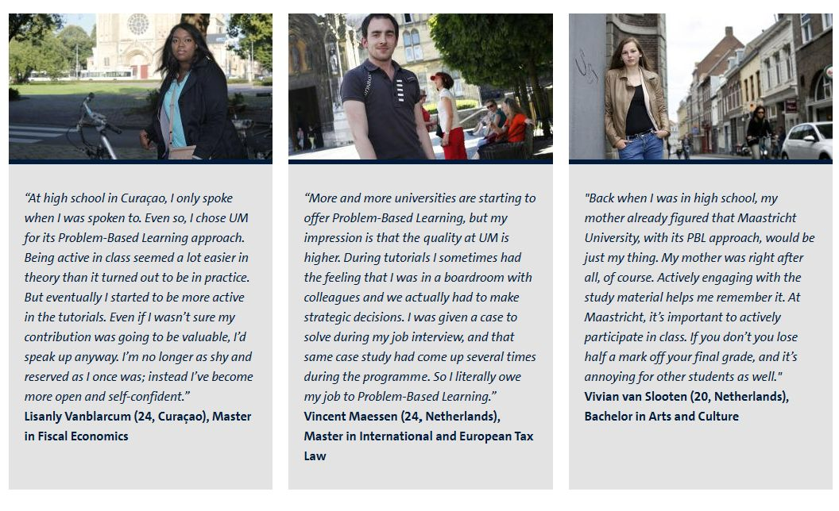
ЕУ У ФОКУСУ
Универзитет у Мастрихту: Учење засновано на решавању проблема је омиљени приступ за студенте
У средњој школи у Куракау сам говорила само када су ми се обраћали. Изабрала сам УМ због приступа учењу заснованом на проблемима. Бити активна на часу је изгледало много лакше у теорији него што се испоставило у пракси. Али на крају сам почела да будем активнија у туторијалима. Постала сам отворенија и самоуверенија.
Лисанли Ванбларкум (24, Куракао), мастер фискалне економије
Све више универзитета почиње да нуди учење засновано на проблемима, али мој утисак је да је квалитет на УМ већи. Током предавања понекад сам имао осећај да сам у сали за састанке са колегама и да заправо морамо да доносимо стратешке одлуке. Добио сам случај да решим током интервјуа за посао, а та иста студија случаја се појавила неколико пута током програма, тако да буквално дугујем свој посао учењу заснованом на проблемима. Винсент Маесен (24, Холандија), мастер међународног и европског пореског права
Када сам била у средњој школи, моја мајка је већ мислила да ће Универзитет у Мастрихту, са својим приступом, бити баш добар избор за мене. Моја мајка је била у праву, наравно. Активно ангажовање на материјалу за учење помаже ми да га запамтим. На Мастрихту је важно да активно учествујете у настави, ако не, онда изгубите половину оцене, а и другима је непријатно.
Вивијен ван Слотен (20, Холандија), Дипломирала уметност и културу
Учење засновано на проблемима – образовање – Универзитет у Мастрихту

Slide 12
Уведите сложен проблем: Представите ученицима/студентима проблем који је релевантан, изазован и нема једно и једноставно решење.
Групна сарадња: Организујте ученике/студенте у мале групе како бисте подстакли сарадњу и размену различитих идеја и приступа.
Истраживање и испитивање: Водите ученике/студенте док истражују и прикупљају информације неопходне за решавање проблема.
Развој решења: Олакшајте развој решења, подстичући ученике/студенте да примењују своје знање и критички размишљају.
Презентација и рефлексија: Нека ученици/студенти представе своја решења, подстичући рефлексивну дискусију о процесу решавања проблема и учењу које се догодило.
Како да уведете учење засновано на решавању проблема у своју наставу:

Slide 13

Учење засновано на упитима – принципи и предности
Учење засновано на упитима је педагошки приступ који ученике/студенте поставља у центар процеса учења, подстичући их да постављају питања, спроводе истраге и истражују решења. Основни принцип овог метода је да подстакне радозналост и инспирише дубље разумевање предмета. Предности укључују повећан ангажман, побољшано критичко размишљање и истраживачке вештине, као и способност примене знања на практичан и смислен начин.

Slide 14
Почните са питањем: Поставите отворено питање које изазива радозналост и релевантно је за наставни план и програм.
Истраживање и истрага: Подстакните ученике/студентима да покрену независно или групно истраживање како би истражили питање из више углова.
Критичка анализа: Водите ученике/студенте да критички анализирају информације које су прикупили, процењују изворе и идентификују елементе пристрасности.
Развој решења/одговора: Подржите ученике/студенте у развијању добро образложених одговора или решења на почетно питање.
Размишљање и дискусија: Завршите рефлексивном дискусијом или презентацијом у којој ученици/студенти деле своје налазе, размишљајући о процесу и ономе што су научили.
Да подстакнете критичко размишљање и решавање проблема кроз учење засновано на упитима:

Slide 15
Унапређење креативности и иновација у учионици
Као едукатори, имамо задатак да припремимо ученике/студенте не само да решавају постојеће проблеме, већ да замишљају и стварају оно што никада раније није било.
Ово захтева окружење за учење које подстиче креативност и иновативност у својој сржи. Два трансформативна приступа неговању ових вештина су:
Интеграција „Design Thinking” као педагошке стратегије и
Укључивање креативног простора и лабораторија (нпр. Лего лабораторија на Техничком универзитету у Риги (РТУ) је узбудљива иницијатива која комбинује креативност, иновације и образовање. РТУ је домаћин Фабрици дизајна, који је део Глобалне мреже фабрике дизајна. Основана је 2016. године и подстиче иновативно размишљање, креативност и предузетничке вештине међу студентима. „Лабораторија” у оквиру Фабрике дизајна има радионицу отвореног типа где студенти могу да експериментишу, стварају и сарађују. То је простор у којем идеје оживљавају подстакнуте маштом и практичним истраживањем.
03
15

Slide 16

  „UniLab” је део Научно-иновационог центра на РТУ. Центар за науку и иновације | Технички универзитет у Риги (rtu.lv) има за циљ промовисање научно интензивних пословних идеја.
  Подржава развој производа са високом додатном вредношћу комбиновањем интелектуалних и техничких ресурса.
  „UniLab” подстиче ученике/студенте да истраже свој предузетнички потенцијал и претворе иновативне концепте у стварност².
Ове иницијативе у РТУ показују посвећеност неговању креативности, неговању сарадње и стварању утицаја у стварном свету. Било преко ЛЕГО коцкица или најсавременије технологије, РТУ настоји да инспирише следећу генерацију иноватора.

Slide 17
„Design Thinking” као педагошка стратегија
„Design Thinking” је стратегија фокусирана на решење за корисника и подстиче ученике/студенте да дубоко размисле о потребама оних за које дизајнирају, редефинишу проблеме и покушају да идентификују алтернативне стратегије и решења која можда неће бити одмах очигледна са нашим почетним нивоом разумевања.
Као педагошка стратегија, „design thinking” укључује пет фаза:
Покажите емпатију: Разумевање потреба корисника.
Дефинишите: Јасно артикулишите проблем који треба да се реши.
Идеја: Размислите о широком спектру креативних решења.
Прототип: Направите репрезентацију једне или више својих идеја да бисте их показали другима.
Тест: Вратите се у своју првобитну корисничку групу и тестирајте своје идеје како би сте добили повратне информације.

Slide 18
Примена дизајнерског размишљања у образовању
Постоје три основна елемента у имплементацији дизајнерског размишљања у учионице у високошколском образовању:
Неговање окружења које подстиче сарадњу
Подстицање тимског рада и дељења различитих идеја и перспектива
Подстицање учења понављањем
Научите студенте да је неуспех део процеса учења и да се решења могу побољшати ако имате повратне информације.
Интегрисање стварних проблема
Коришћење изазова из стварног света за примену процеса дизајнерског размишљања, чинећи учење релевантнијим и утицајнијим

Slide 19
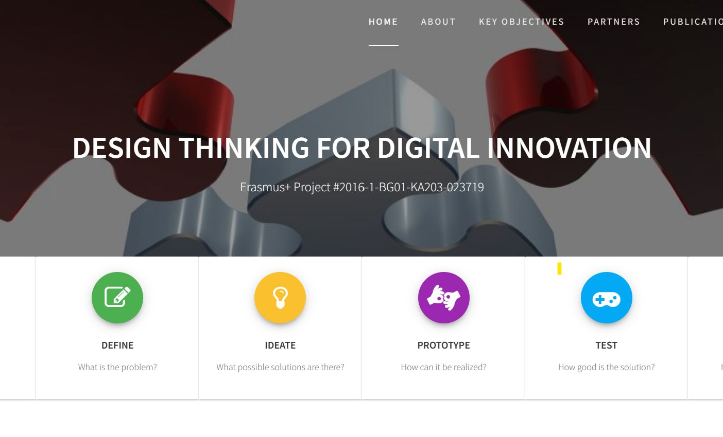
ЕУ У ФОКУСУ
Факултет за библиотекарство и информационе технологије (ULSIT), Бугарска
Факултет за библиотекарство и информационе технологије је лидер у примени дизајнерског размишљања у образовању из рачунарских наука и информационих технологија. Предводио је европски Еразмус+ пројекат „Дизајнерско размишљање за дигиталне иновације” како би се развио свеобухватан курс дизајна, демонстрирајући своју посвећеност иновативном образовању.
DigiThink – Еразмус+ пројекат #2016-1-BG01-KA203-023719 (unibit.bg

Slide 20
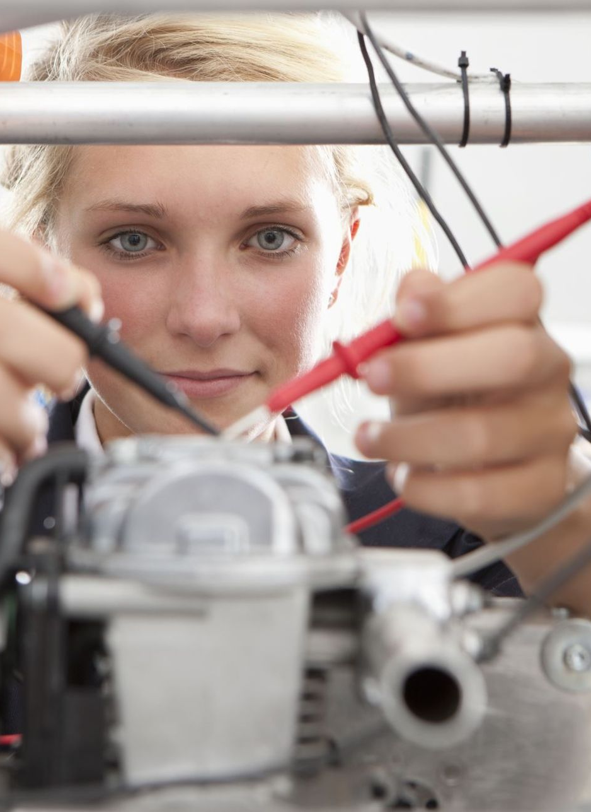
Простори за стварање и лабораторије за креативност
Простори за стварање и креативне лабораторије су физичка или виртуелна окружења у којима ученици/студенти могу да се окупе да истражују, проналазе и стварају. Ови простори су опремљени алатима и материјалима који подстичу експериментисање у широком спектру активности, од кодирања и роботике до обраде дрвета и заната. Обезбеђује алате и ресурсе који су доступни свим ученицима, без обзира на њихов ниво вештине.
Такви простори подстичу сарадњу међу ученицима, са просторима дизајнираним да олакшају групне пројекте и вршњачко учење. Они подржавају студенте у спровођењу сопствених креативних пројеката, неговању културе иновација и предузетничког размишљања.

Slide 21
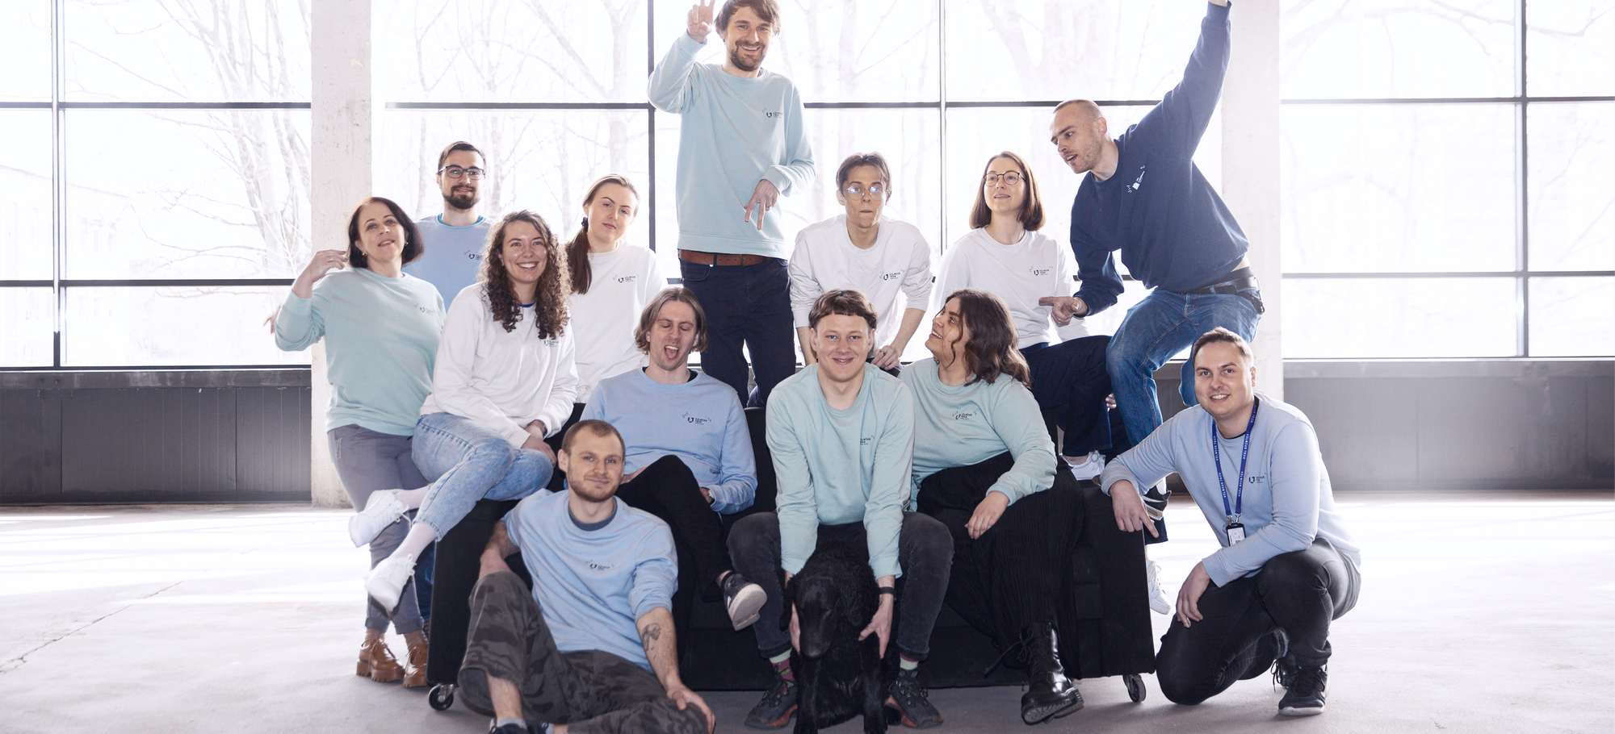

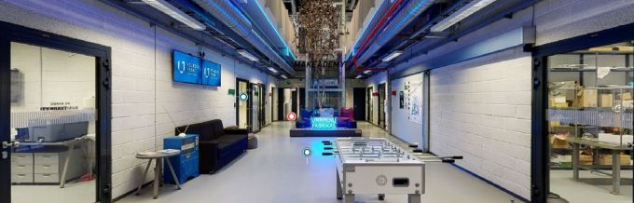

ЕУ ХЕИ ПОД ЛАПОМ
Центар за креативност и иновације Виљнус ТЕК „LinkMenų fabrikas”
повезује студенте, програмере, истраживаче, инжењере и пословне људе. Нуди алате, простор и практично знање студентима који су спремни да своје снове пренесу у стварни свет. Помаже ученицима/студентима да се развијају, пронађу нове конекције и подстичу креативност и самостално изражавање.
Сазнајте више

Slide 22
Поспешују ангажовање: Практичне активности повећавају ангажовање ученика/студената и интересовање за учење.
Развијају вештине решавања проблема: Рад на пројектима у овим просторима захтева од ученика/студената да примене критичко размишљање и вештине решавања проблема.
Подстичу независност и самопоуздање: Завршавање пројеката од почетка до краја подиже независност, отпорност и самопоуздање код ученика/студената.
Промовишу међудисциплинарно учење: Ова окружења подстичу интеграцију знања и вештина из различитих дисциплина, наглашавајући међусобну повезаност различитих области студија.
Предности простора за стварање и креативих лабораторија

Slide 23
Промовисање сарадње, комуникације и ангажовања
У свету који је све више међусобно повезан, способност да се сарађује и ефикасно комуницира важнија је него икад. Учионица за 21. век треба да одражава ову стварност уграђивањем ових вештина у процес учења.
Овај одељак истражује иновативне педагошке стратегије које наглашавају и унапређују сарадњу и комуникацију међу ученицима/студентима. Конкретно, истражићемо предности и методологије вршњачке наставе и сарадње, као и модел изокренуте учионице, и како ови приступи могу да трансформишу искуство учења. Такође истражујемо „гејмификацију” и како она подстиче ученике/студенте да се ангажују са садржајем учења на активан, практичан начин.
Циљ нам је да едукатори добију алате за неговање генерације ученика/студената који не само да ће бити образованији, већ и вештији да се сналазе у сложености комуникације и сарадње у својим будућим каријерама и заједницама.
04
23

Slide 24

Вршњачко подучавање и сарадња
Вршњачка настава је образовна пракса у којој ученици/студенти подучавају друге ученике/студенте. Овај метод користи различите вештине и разумевање ученика/студената у учионици, подстичући колаборативно окружење за учење. Предности вршњачке наставе укључују:
Побољшава ретенцију наученог – Предавања вршњацима захтевају дубоко разумевање предмета, што побољшава задржавање наученог као и разумевање.
Подиже ниво друштвених вештина – Ученици/студенти развијају своје комуникацијске и међуљудске вештине кроз директну интеракцију.
Подиже ангажованост и мотивацију – Ученици/студенти су често ангажованији и мотивисанији у интеракцији са вршњацима.

Slide 25
Вршњачко подучавање и колаборативно учење се заснива на уверењу да образовна искуства постају дубља и значајнија када су активна, друштвена, контекстуализована, ангажована и у власништву ученика/студената.
Вршњачко поучавање и методе колаборативног учења заснивају се на претпоставци да ученици/студенти могу да имају корист од знања и становиштва својих вршњака/колега, стварајући динамичније и ангажованије окружење за учење.
Овај приступ је посебно релевантан у данашњем развоју образовања за 21. век где су развој интерперсоналних вештина и способност ефикасног рада у тиму веома цењени.
Неговањем окружења у којем ученици/студенти активно учествују у сопственом процесу учења кроз сарадњу и вршњачку инструкцију, ове методе не само да побољшавају стицање знања већ и развијају основне вештине за 21. век које су кључне у савременом образовном и професионалном окружењу.
25

Slide 26
Методологије вршњачке наставе
Спровођење ефикасне вршњачке наставе укључује:
структуиране сесије вршњачког подучавања и осмишљавање сесија где ученици/студенти могу да преузму улогу наставника/професора у малим групама или паровима.
обуку ученика/студената за ефикасну комуникацију, подучавајући их како да јасно објасне концепте и активно слушају.
пружање помоћних ресурса, материјала и упутстава за помоћ ученицим/студентима и наставницима/професорима да припреме своје часове.
механизме повратних информација да се успоставе методе за наставнике/професоре и вршњаке/колеге да дају конструктивну повратну информацију о подучавању и разумевању.

Slide 27
МОЋ ИЗОКРЕНУТЕ УЧИОНИЦЕ
Изокренута учионица је педагошки приступ где су традиционални модели учења обрнути. Уместо да уводе нови садржај на часу, ученици/студенти се прво сусрећу са новим материјалом ван часа, обично кроз видео предавања или задатке за читање, а затим се наставно време користи за активности које продубљују разумевање кроз дискусију, решавање проблема или практичну примену.
Часови у изокренутој учионици су дизајнирани да буду флуидни/флексибилни. Увођење концепта ван учионице (обично као домаћи задатак) омогућава ученицима/студентима да истражују нови садржај и материјал за учење сопственим темпом. Видео лекције су ослонац изокренуте учионице с обзиром на то да се могу гледати више пута док ученик/студент добро не схвати садржај.
Приступ изокренуте учионице је посебно ефикасан за развој вештина релевантних за 21. век. Првенствено подстиче активно учење подстичући ученике/студенте да се удубе у градиво, чиме изоштравају своје критичко размишљање и способности решавања проблема, које су потребне да би остали конкурентни на данашњем радном месту.
27

Slide 28
ПРЕДНОСТИ ИЗОКРЕНУТЕ УЧИОНИЦЕ
Модел изокренуте учионице нуди неколико предности, посебно у развоју вештина за 21. век. Једна од његових примарних предности је повећање активног учења. Овај приступ подстиче ученике/студенте да се дубоко позабаве материјалом, промовишући критичко размишљање и вештине решавања проблема.
Још једна значајна предност преокренуте учионице је развијање навика за самостално учење. Бавећи се новим материјалом самостално и ван учионице, ученици/студенти уче да преузму иницијативу и контролишу свој процес учења. Ова аутономија је кључна вештина за доживотно учење, витални атрибут у 21. веку где је континуирани развој вештина неопходан за дуговечност каријере. Ова способност самоусмеравања је све важнија у свету у коме се од појединаца очекује да се стално прилагођавају и расту током своје каријере.
Слично, модел изоокренуте учионице погодује побољшању вештина сарадње. Час се често користи за колаборативне активности, побољшавајући способност ученика/студената да раде у тиму и ефикасно комуницирају. Савремена радна места вреднују тимски рад и интердисциплинарну сарадњу. Интерактивна природа модела повећава ангажовање и мотивацију ученика/студената, подстичући јачу љубав према учењу и радозналост, који су критичне компоненте прилагодљивости и креативности у професионалним контекстима.
28

Slide 29

ПРЕДНОСТИ ИЗВРШЕНЕ УЧИОНИЦЕ
Модел изокренуте учионице такође може побољшати вештине сарадње. Час се често користи за активности сарадње, побољшавајући способност ученика/студената да раде у тиму и ефикасно комуницирају.
Интерактивна природа модела повећава ангажовање и мотивацију ученика/студената, подстичући снажнију љубав према учењу и радозналост, који су критичне компоненте прилагодљивости и креативности у професионалним контекстима.
Коначно, изокренута учионица прилагођава искуство учења. Ученици/студенти могу да уче сопственим темпом током активности ван часа, омогућавајући персонализованији приступ који одговара различитим стиловима учења.
Модел ефикасно интегрише дигиталне алате, подучава ученике/студенте вештинама дигиталне писмености што је данас важно у готово свим професионалним областима.
29

Slide 30

КАКО ИСПЛАНИРАТИ ИЗВРНУТУ УЧИОНИЦУ
КАКО ДИЗАЈНИРАТИ
ИЗВРНУТУ УЧИОНИЦУ
Ова инфографика илуструје следеће кључне кораке за оптимизацију исхода учења:
Почните тако што ћете одредити шта ученици/студенти треба да знају или ураде до краја курса.
Изаберите материјал који је релевантан и привлачан, пружајући чврсту основу за активности у настави.
Одлучите се за најефикаснији начин за представљање садржаја ван наставе.
Развијте сопствене материјале или одредите постојеће ресурсе који најбоље одговарају циљевима курса.
Укључите „лакше” провере да бисте обезбедили да ученици/студенти дођу на час спремни.
Дизајнирајте занимљиве, практичне активности за време наставе које се заснивају на садржају пре часа.
Користите повратне информације и резултате оцењивања да бисте непрестано побољшавали искуство изокренуте учионице.
Изаберите садржај
Као што су нови концепти, преглед, основе или демонстрација.
Изаберите начин „испоруке”
као што су видео снимци, симулације, интерактивни модули или „онлајн” истраживање.
Идентификујте исходе учења
Користите циљеве нижег реда као што су запамтити, разумети и применити
ван часа
Водите ученике/студенте
Водите ученике/студенте и дајте им повратне информације док раде
ИСХОДИ
УЧЕЊА УЧЕНИКА/СТУДЕНАТА
Креирајте или пронађите садржај
Направите сопствене видео записе или искористите постојећи садржај.
Изаберите активност
као што је решавање проблема, тимско учење и практичне активности.
Процена
Будите благи како би ученици дошли на час спремни.
Идентификујте исходе учења ученика
Користите циљеве вишег реда као што су анализа, процена и креирање.
на часу
Процес дизајнирања може почети или изван садржаја часа (1) или на активностима на часу
(5). Ове почетне тачке су заменљиве све док једна даје информације о дизајну друге.
Извор

Slide 31
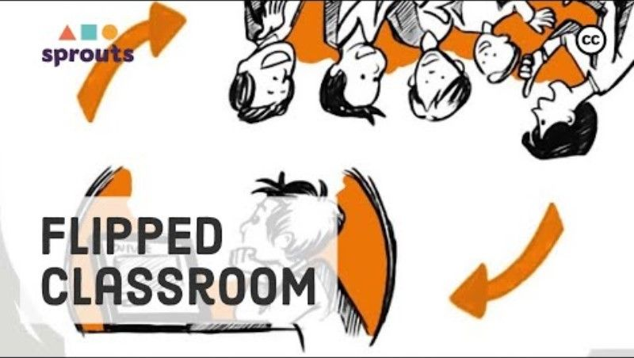
ГЛЕДАЈТЕ - ИЗОКРЕНУТА УЧИОНИЦА У АКЦИЈИ
Кликните на видео линк на слици или испод за пример како можете да примените изокренуту учионицу.
https://www.youtube.com/watch?v=qdKzSq_t8k8

Slide 32
УВОД У „ГЕЈМИФИКАЦИЈУ” У УЧЕЊУ
Гејмификација у учењу уводи елементе игре у образовна окружења како би се мотивисало и повећало ангажовање ученика/студената. Овај метод трансформише процес учења тако што укључује изазове, нивое и награде, сличне онима у играма, што може значајно да побољша мотивацију и учешће.
Гејмификација користи природну људску жељу за такмичењем и достигнућима. Уграђивањем елемената који се обично налазе у играма, као што су бодовање, такмичење и правила игре, охрабрују се ученици/студенти да се баве материјалом на активан, практичан начин. Гејмификација чини стицање нових знања и вештина интерактивним и пријатним искуством.
Гејмификација у образовању прилагођава искуство учења да буде динамично и интерактивно. Дигиталне значке, ранг-листе и аватари су уобичајене карактеристике гејмификованог учења, нудећи познато и стимулативно окружење које награђује напредак и умеће.
32

Slide 33
Предности гејмификације у учењу
Гејмификација у образовању прилагођава искуство учења да буде динамично и интерактивно. Дигиталне значке, ранг-листе и аватари су уобичајене карактеристике гејмификованог учења, нудећи познато и стимулативно окружење које награђује напредак и умеће. Овај приступ омогућава ученицима/студентима да комуницирају са новим концептима и примењују знање кроз сценарије налик игрицама, који се могу поново прегледати и играти више пута, побољшавајући разумевање и задржавање садржаја.
Друге предности гејмификације у учењу укључују:
Примене у стварном свету и вештине решавања проблема: Гејмификација помаже ученицима/студентима да виде практичне примене свог знања симулацијом сценарија из стварног света. Овај приступ је ефикасан у развоју критичког мишљења и вештина решавања проблема, које су кључне у стварним ситуацијама.
Тренутне повратне информације и подстицај: Гејмификовано учење пружа тренутне повратне информације, омогућавајући ученицима да брзо схвате свој напредак и области за побољшање. Овај механизам тренутног одговора је неопходан за ефикасно учење и развој вештина.
33

Slide 34
Предности гејмификације у учењу
Увиди и процена засновани на подацима: Гејмификација у образовању често долази са аналитиком и праћењем података, пружајући наставницима/професорима увид у и области за побољшање. Овај приступ заснован на подацима омогућава боље циљане и ефикасније стратегије подучавања.
Повећана ангажованост: Гејмификација чини учење занимљивијим тако што укључује функције попут игрица као што су интерактивни квизови и симулације. Овај приступ привлачи пажњу ученика/студената, чинећи процес учења пријатнијим и мање пасивним искуством.
Унапређење вештина сарадње и друштвене интеракције: Једна од кључних вештина 21. века је способност да се сарађује у различитим тимовима и ефикасно комуницира. Гејмификација у образовању промовише ове вештине интегришући игре за више играча, групне изазове и табеле са лидерима који развијају и такмичење и сарадњу. Ово окружење подстиче ученике/студенте да сарађују на пројектима, деле знање и подржавају једни друге. Укључујући се у ове интерактивне и друштвене активности учења, ученици/студенти развијају основне вештине као што су тимски рад, комуникација и способност преговарања и решавања сукоба.
34

Slide 35

Ограничења гејмификације у учењу
Иако се гејмификација показала ефикасном у одређеним контекстима, важно је критички проценити њену примену како би се осигурало да је усклађена са образовним циљевима без ненамерног стварања проблема који би могли да умање искуство учења. Разумевање потенцијалних недостатака гејмификације је од суштинске важности за наставнике/професоре како би створили уравнотежено и ефикасно окружење за учење које користи свим ученицима/студентима.
Важно је гледати даље од узбуђења које игре доносе на површинском нивоу и размотрити дубље импликације на ученике/студенте. Пажљиво испитивање ових аспеката пружа битан увид у то да се гејмификација учини ефикаснијим и инклузивнијим алатом у образовању.

Slide 36
Ограничења гејмификације у учењу
Ризик од пренаглашавања значаја награда: Једна од главних критика гејмификације је да може ставити превише нагласка на награде као што су поени, и ранг-листе. Оваакав фокус може потенцијално да засени суштинску вредност учења. Када узбуђење елемената игре избледи, ученици/студенти могу да изгубе интересовање за саму тему или да постану демотивисани ако награде нису довољно привлачне или достижне.
Потенцијал за већу анксиозност и конкуренцију: За неке ученике/студенте, такмичарски аспекти гејмификације могу да доведу до повећаног стреса и анксиозности. Не напредују сви ученици/студенти у конкурентним срединама; неки могу да осете притисак да надмаше друге, што може да умањи искуство учења. Ово може бити посебно проблематично ако елементи гејмификације не прихватају различите нивое вештина и темпо учења.
Проблеми приступачности и правичности: Гејмификација се често ослања на дигиталне платформе и технологије које можда нису доступне свим ученицима/студентима, посебно у образовним окружењима са недовољно ресурса. Ово може створити диспаритете у могућностима и исходима учења, погоршавајући постојеће неједнакости. Штавише, дизајнирање висококвалитетних гејмификованих искустава учења може бити скупо и дуготрајно, што можда није изводљиво за све образовне институције.
36

Slide 37

ГЛЕДАЈТЕ - ГАМИФИКАЦИЈА У УЧЕЊУ НА ДЕЛУ
Кликните на видео линк на слици или испод за неке идеје о томе како можете да искористите гејмификацију са својим ученицима/студентима:
https://www.youtube.com/watch?v=-UXsuofrUdk

Slide 38
Процена, повратне информације и развој наставног плана и програма за вештине за 21. век
Процена и повратне информације у контексту вештина 21. века (21ЦС) захтевају нијансиран приступ који превазилази традиционалне метрике за процену ширег спектра способности ученика и исхода учења. Што се тиче вештина за 21. век, повратна информација постаје критичан дијалог који помаже ученицима/студентима да усаврше своје вештине, подстичући начин размишљања о сталном побољшању и отпорности у суочавању са изазовима.
У међувремену, развој наставног плана и програма за вештине за 21. век захтева проактивну и динамичну стратегију да остане у складу са технолошким напретком, друштвеним променама и растућим потребама радне снаге. Наставници/професори морају да се ангажују на сталном професионалном развоју, сарадњи са колегама и стручњацима из привреде и морају да укључе актуелна истраживања и образовне трендове у планирање курикулума. Ово осигурава да наставни план и програм остаје релевантан и ефикасан у опремању ученика/студената вештинама неопходним за успех у свету који се брзо мења.
05
38

Slide 39
Процена и повратне информације за вештине за 21. век
Како желимо да припремимо ученике/студенте за сложен свет, од суштинске је важности да применимо иновативне методе процене које могу прецизно проценити вештине као што су критичко мишљење, креативност, сарадња и комуникација. Неки занимљиви механизми процене које треба да се размотре су:
Процена заснована на учинку која подразумева да ученици/студенти заврше задатак или пројекат који демонстрира њихову компетенцију у критичком размишљању, решавању проблема и другим вештинама за 21. век.
Дигитални портфолио који је ажурирана колекција ученичког/студентског рада, учења и раста у различитим областима вештина за 21. век.
Вршњачке процене које омогућавају ученицима/студентима да међусобно процењују рад могу подстаћи критичку анализу и вештине комуникације.
Самопроцена која подстиче ученике/студенте да процене сопствени рад може промовисати саморефлексију и лични раст.
06
39

Slide 40

Процене засноване на учинку
Процене засноване на учинку се могу користити за процену способности ученика/студента да примене вештине као што су критичко размишљање и решавање проблема кроз задатке или пројекте. За ефикасну примену у настави вештина за 21. век, потребно је да размотримо јасне критеријуме и одредимо жељене исходе, да интегришемо проблеме из стварног света како бисмо повећали релевантност, и обезбедили структурисане повратне информације које ће усмерити рефлексију и раст ученика или студената.
Подстицање сарадње на пројектима је такође важно и такође може да подстакне вештине тимског рада које су суштинске компоненте вештина за 21. век.

Slide 41
У фокусу: дигитални портфолио
Дигитални портфолио је трансформативни алат за оцењивање који обухвата напредак и постигнућа ученика/студената током времена. Ове сређене колекције представљају не само кулминацију наученог материјала већ и еволуцију вештина за 21. век.
Кроз различите мултимедијалне елементе - као што су есеји, видео пројекти и заједнички рад - портфолији истичу лична достигнућа и открића у учењу, приказујући индивидуални раст и овладавање сложеним концептима.
Радом на својим дигиталним портфолијима, корисници добијају платформу за континуирано размишљање, самопроцену и демонстрирање способности ученика/студента да синтетизују и примењују знање у различитим контекстима.

Slide 42

У фокусу: студентски дигитални портфолио
Дигитални портфолио може да понуди свеобухватан преглед способности ученика/студената, обухватајући широк спектар вештина од критичког мишљења до креативног изражавања.
Портфолији могу да укључују интерактивне елементе, као што су презентације или пројекти, који ангажују гледаоце и пружају дубљи увид у компетенције ученика/студената.
Осим процене, дигитални портфолији служе као алат за професионални развој, припремајући ученике/студенте за могућности за каријеру где су дигитална писменост и самопрезентација кључни.
Дигитални портфолио
Примери и водич

Slide 43
Усклађивање оцењивања са исходима учења
Као едукатори, већ ћете бити свесни предности добро усклађеног оцењивања и како оно помаже да се осигура да су циљеви учења, наставне активности и задаци оцењивања усклађени. Што се тиче вештина за 21. век, корисно је да размотрите како се ваше процене могу користити, ревидирати или побољшати како би помогли ученицима/студентима да покажу своје компетенције у најзначајнијим областима као што су креативност, сарадња, критичко размишљање и комуникација.
Осигуравајући да су ваше процене блиско усклађене са исходима учења у смислу вештина за 21. век, наставници/професори могу да пруже ученицима/студентима јасна очекивања и релевантне изазове који заиста мере спремност ученика/студената за будућност.
Хајде да погледамо потенцијалну рубрику вештина за 21. век коју бисте могли да користите или прилагодите:

Slide 44
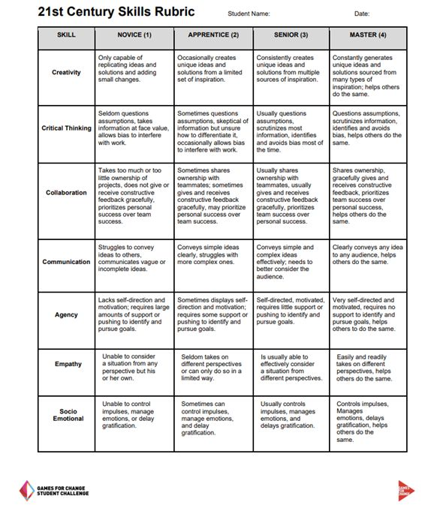
Рубрика вештина за 21. век
Име:
Датум:
Вештина
Почетник (1)
Приправник (2)
Сениор (3)
Мастер (4)
Способан да реплицира идеје и решења и дода мале промене.
Повремено има оригиналне идеје и решења ограничене инспирације.
Доследно има јединствене идеје и решења из више извора инспирације.
Стално генерише јединствене идеје и решења која потичу из разних извора инспирације; помаже другима да учине исто.
„Рубрика” вештина за 21. век
Креативност
Ова Рубрика вештина за 21. век пружа структурирани оквир за процену напредовања ученика/студената у кључним областима компетенција: креативност, критичко мишљење, сарадња, комуникација, посредовање, емпатија и социо-емоционалне вештине.
Свака вештина се оцењује на четири нивоа знања: почетник, приправник, сениор и мастер.
Рубрика служи као свеобухватно средство за наставнике/професоре да процене и комуницирају развој ученика/студената у овим суштинским областима.
Ретко доводи у питање претпоставке, узима информације на прави начин, дозвољава да пристрасност омета рад.
Понекад доводи у питање претпоставке, скептичан је према информацијама, није сигуран како да их разликује, повремено дозвољава да пристрасност омета рад.
Обично доводи у питање претпоставке, преиспитује већину информација, углавном идентификује и избегава пристрасност.
Преиспитује претпоставке, проверава информације, идентификује и избегава пристрасност, помаже другима да учине исто.
Критичко мишљење
Преузима одговорност над пројектима превише или премало, не даје или не прима конструктивне повратне информације, даје приоритет личном успеху над тимским успехом.
Понекад дели одговорност са „саиграчима”; понекад даје и прима конструктивне повратне информације, може да да приоритет личном успеху над тимским успехом.
Обично дели одговорност са саиграчима, обично даје и прима конструктивне повратне информације, даје приоритет тимском успеху над личним успехом.
Дели одговорност, пружа и прима конструктивне повратне информације, даје приоритет тимском успеху над личним успехом, помаже другима да учине исто.
Сарадња
Има проблем да пренесе идеје другима, саопштава нејасне или непотпуне идеје.
Јасно преноси једноставне идеје, бори се са сложенијим.
Ефикасно преноси једноставне и сложене идеје; треба боље да размотри коме се обраћа.
Јасно преноси било коју идеју било којој публици, помаже другима да учине исто.
Комуникација
Недостаје му самоусмеравање и мотивација; захтева велику подршку или подстрек да идентификује и следи циљеве.
Понекад показује самоусмереност и мотивацију; захтева одређену подршку или подстрек да идентификује и следи циљеве.
Самоусмерен, мотивисан, захтева мало подршке или подстрека да би идентификовао и следио циљеве.
Веома самосталан и мотивисан, не захтева подршку да идентификује и следи циљеве, помаже другима да учине исто.
Агенција
Емпатија
Неспособан да размотри ситуацију из било које перспективе осим из своје сопствене.
Ретко преузима различите перспективе или то може учинити само на ограничен начин.
Обично је у стању да ефикасно размотри ситуацију из различитих перспектива.
Лако и спремно преузима различите перспективе, помаже другима да учине исто.
Социо-емоционална
Нема могућност да контролише импулсе, управља емоцијама или одложи задовољство.
Понекад може да контролише импулсе, управља емоцијама и одложи задовољство.
Обично контролише импулсе, управља емоцијама и одлаже задовољство.
Контролише импулсе, управља емоцијама, одлаже задовољство, помаже другима да то раде.
G4C_21CS-Assessment-Toolkit.pdf (gamesforchange.org)

Slide 45
Развој наставног плана и програма
  Развој курикулума није једнократни догађај, већ динамичан процес који захтева стално усавршавање и прилагођавање. Док припремамо ученике/студенте за свет који се брзо мења, кључно је да се образовни наставни планови и програми развијају како би укључили иновативне педагошке праксе које одговарају тренутним трендовима, технолошком напретку и потребама друштва које се развијају. Ова стална еволуција осигурава да ученици/студенти не само да имају знање већ и да су „опремљени” неопходним вештинама да напредују у будућности.
  Важност динамичког наставног плана и програма:
  - Динамичан наставни план и програм припрема ученике/студенте за послове који можда још не постоје, учећи их како да уче, прилагођавају се и примењују вештине у различитим контекстима.
  - Како технологија напредује, наставни планови и програми морају да интегришу нове алате и методе како би остали релевантни и ангажовани.
  - Ажурирање наставног плана и програма осигурава да су вештине за 21. век уткане у целину, припремајући ученике/студенте за сложено решавање проблема и критичко размишљање потребно у модерним каријерама.
45

Slide 46

Визија будућности у дизајну курикулума
  Као архитекте образовања, наша је дужност да гледамо даље од непосредног хоризонта и занатски састављених наставних планова и програма који не само да одговарају садашњости, већ и предвиђају захтеве будућности. Ово предвиђање се не односи само на предвиђање технолошких трендова; ради се о разумевању еволуирајућег пејзажа рада, културе и друштва.
  Наш наставни план и програм мора да буде канал за вештине 21. века као што су прилагодљивост, иновативност и дигитална флуидност. Овај приступ фокусиран на будућности захтева уграђивање стратегија предвиђања у развој курикулума, проактивно укључивање нових технологија и трендова који унапређују вештине за 21. век, и предвиђање друштвених промена које захтевају нове облике писмености.

Slide 47

Кључна питања о којима ви и ваше колеге треба да разговарате:
Вештине за 21. век - шта носи сутра?: Како можемо да будемо испред образовних трендова да бисмо проактивно уградили вештине за 21. век које су значајне за будућност?
Нове технологије: На које начине се најновије технологије могу искористити да би се олакшало стицање вештина за 21. век, као што су критичко размишљање и дигитална писменост?

Slide 48

Инклузивност: Камен темељац вештина за 21. век
  Права инклузивност у дизајну наставног плана и програма обезбеђује да сваки ученик/студент не само да има место за столом, већ и да се његов/њен глас чује.
  Ради се о стварању окружења за учење у којем се различите перспективе не само чују, већ су саставни део искуства учења, подстичући вештине за 21. век као што су сарадња и комуникација.
  Инклузивни наставни план и програм говори о свим стиловима учења, омогућавајући сваком ученику/студенту да развије ове критичке вештине на начин који им лично и културолошки одговара.

Slide 49

Кључна питањао којима ви и ваше колеге треба да разговарате:
Различита становишта и вештине за 21. век: Како можемо да обезбедимо да различита становишта буду интегрисана на начин који обогаћује развој вештина за 21. век?
Прилагођавање стиловима учења: Које приступе можемо предузети да бисмо задовољили различите стилове учења док негујемо вештине за 21. век?

Slide 50

Етичка свест: Стуб вештина за 21. век
  Док интегришемо технологију у наше наставне планове и програме, такође морамо да негујемо етички начин размишљања који је од суштинског значаја за 21. век. Ради се о подучавању ученика/студената не само како да користе технологију, већ и како да је користе одговорно, критички и узимајући у обзир шири утицај на друштво и животну средину.
  Етичка разматрања су основна компонента вештина за 21. век, која ученицима/студентима даје способност да доносе одлуке које нису само ефикасне већ и праведне и одрживе.

Slide 51

Кључна питрања о којима ви и ваше колеге треба да разговарате:
Технологија и етика: Како можемо уградити дискусије о етици у технологију у оквиру вештина за 21. век?
Одржива решења: На које начине наставни план и програм може да нагласи одрживост као део холистичког приступа вештинама за 21. век?

Slide 52
Наш следећи модул фокусира се на наше ученике/студенте и иновативне педагошке праксе.
„BE 21 SKILLED” ПРОГРАМ ОСНАЖИВАЊА НАСТАВНИКА/ПРОФЕСОРА
МОДУЛ 5
ИНТЕГРАЦИЈА ВЕШТИНА ЗА 21. ВЕК У НАСТАВНИ ПЛАН И ПРОГРАМ
www.be21skilled.eu
Подршка Европске комисије у изради ове публикације не представља одобравање садржаја који је само став аутора и Комисија се не може сматрати одговорном за било какву употребу информација садржаних у публикацији.
Финансира
Европска унија

Slide 53



Пратите нас и овде
www.be21skilled.eu
Кофинансирано од стране ЕУ
програма Еразмус+
53

